Slide 1


Retos en la Adjudicación Judicial de Apoyos
Ley 1996 de 26 de Agosto de 2019
Cecilia Diez Vargas
Junio de 2024

Slide 2

Marco internacional para el reconocimiento
de la capacidad jurídica de todas las
personas con discapacidad en igualdad de
condiciones con las demás

Slide 3

Aprobada por la ASAMBLEA GENERAL el 13 de de diciembre de 2006
Integrada a la legislación patria por la Ley1346 del 31 de julio de 2009 y ratificada en julio de 2011.
Participaron: Estados, ONG, Asociaciones de personas con Discapacidad y sus familias

Slide 4
SENTENCIA C-293 de 21 de abril de 2010. M.P. Nilson Pinilla Pinilla
Se declaró EXEQUIBLE la “Convención sobre los derechos de las personas con discapacidad’ adoptada por la Asamblea General de las Naciones Unidas el 13 de diciembre de 2006.
Se declaró EXEQUIBLE la Ley 1346 de julio 31 de 2009, “Por medio de la cual se aprueba la ‘Convención sobre los derechos de las personas con discapacidad’ adoptada por la Asamblea General de las Naciones Unidas el 13 de diciembre de 2006”.

Slide 5
“La discapacidad es un concepto que
evoluciona y que resulta de la interacción
entre las personas con deficiencias y las
barreras debidas a la actitud y al entorno
que evitan su participación plena y
efectiva en la Sociedad, en igualdad de
condiciones con los demás”
“Las personas con discapacidad incluyen
a aquellas que tengan deficiencias físicas,
mentales, intelectuales o sensoriales a
largo plazo que, al interactuar con
diversas barreras, puedan impedir su
participación plena y efectiva en la
sociedad, en igualdad de condiciones con
las demás”
Concepto de
discapacidad
en la Convención

Slide 6
“Observación general Nº 1 (2014)
Artículo 12: Igual reconocimiento como persona ante la ley
I. Introducción
1. La igualdad ante la ley es un principio básico general de la protección de los derechos humanos
y es indispensable para el ejercicio de otros derechos humanos”
La capacidad jurídica es la puerta de acceso al ejercicio de todos los derechos

Slide 7
Observación General No. 1 del Comité de la ONU (abril 2014)
El derecho al igual reconocimiento como persona ante la ley entraña la capacidad jurídica como atributo universal de todas las personas en razón de su condición humana.
La capacidad jurídica y la capacidad mental son conceptos distintos. Las diferentes aptitudes mentales para tomar decisiones no son razón para denegar la capacidad jurídica de las personas.
Generalmente se deniega la capacidad jurídica en función de criterios de condición (diagnóstico), resultados (consecuencias negativas), o evaluación funcional (se considera que tiene aptitud mental deficiente).

Slide 8

PERSONAS CON DISCAPACIDAD
Son personas que tienen limitaciones físicas, mentales, intelectuales o sensoriales que, al interactuar con diversas barreras, ven impedida su participación plena y efectiva en la sociedad, en igualdad de condiciones con los demás.

Slide 9

Modelo Médico-Rehabilitador
Modelo de Prescindencia
La discapacidad como una enfermedad.
  La respuesta social fue la curación, el tratamiento y la prevención desde el punto de vista médico.
  La respuesta legal fue negar la capacidad jurídica para "proporcionar protección" a través de la interdicción
La discapacidad era una maldición, un castigo.
  La respuesta social era eliminar a las personas con discapacidad de la vida en comunidad, de la sociedad.
  La respuesta legal fue declararlas en interdicción, institucionalizarlas y asistirlas.

Slide 10

MODELO SOCIAL
Las personas con discapacidad no deben ser tratadas como pacientes sino como verdaderos ciudadanos y sujetos de derechos, que requieren que se les apoye en la toma de sus decisions y no que se les sustituya o anule.
Se debe dar prelación a su autodeterminación… resaltando que en ningún caso la existencia de una discapacidad podrá ser motivo para la restricción de la capacidad de ejercicio.
(Sentencia STC 16392 de 4 de diciembre de 2019. M.P. Aroldo Wilson Quiroz Momsalvo)

Slide 11
Auto AC-253 de 31 de enero de 2020. M.P. Aroldo Wilson Quiroz Monsalvo
  “La Ley 1996 de 2019 optó por el modelo social de regulación de los aspectos atinentes a las personas mayores de edad con discapacidad, pues ya no concibe este tipo de sujetos como improductivos o ajenos al funcionamiento de la sociedad (modelo de prescindencia) ni mucho menos enfermos o demandantes de curación médica (rehabilitador), sino como personas que pueden servir a la sociedad…”.

Slide 12

DESPUÉS DE LA LEY:
TOMA DE DECISIONES CON APOYOS
(si es necesario)
ANTES DE LA LEY:
REPRESENTACIÓN LEGAL Y SUSTITUCIÓN
TOTAL O PARCIAL
(INTERDICCIÓN E INHABILITACIÓN)

Slide 13

CAMBIO DE PARADIGMA
DE LA SUSTITUCIÓN Y REEMPLAZO EN LA TOMA DE DECISIONES
SE PASÓ:
APOYO EN LA TOMA DE DECISIONES, RESPETANDO LA VOLUNTAD Y PREFERENCIAS DE LAS PERSONAS CON DISCAPACIDAD

Slide 14

Ley 1996 de 26 de agosto de 2019
“Por medio de la cual se establece el régimen
para el ejercicio de la capacidad legal
de las personas con discapacidad mayores de edad”
Estructura
63 artículos
IX capítulos: (incluye un capítulo especial de derogatorias

Slide 15
VIGENCIA DE LA
LEY 1996 DE 2019
Y
REGIMEN DE TRANSICIÓN
(Sentencia STC-16392 de 4 de diciembre de 2019)

Slide 16

Inició la vigencia el 26 de
agosto de 2019
(4 años-10 meses)
Vigencia de la Adjudicación Judicial de Apoyos
Apoyos Transitorios
vigencia de 26 de agosto de 2019 a 26 de agosto de 2021
(2 años )

Slide 17
Apoyos con Vocación de Permanencia (capítulo V) a partir del 26 de agosto de 2021
(2 años y 10 meses)
Vigencia de la Adjudicación Judicial de Apoyos
Proceso de REVISIÓN, vigencia a partir del 26 de agosto de 2021 hasta el 26 de agosto de 2024
(2 años y 10 meses)
(34 meses de 36 meses)

Slide 18
Declaratorias de Exequibilidad

Slide 19
SENTENCIA C-022 DE 4 DE FEBRERO DE 2021
M.P. Cristina Pardo Schlesinger
SENTENCIA C-025 DE 5 DE FEBRERO DE 2021
M.P. Cristina Pardo Schlesinger (arts. 6° y 53)
SENTENCIA C-052 DE 5 DE MARZO DE 2021
M.P. Antonio José Lizarazo Ocampo (art. 16)
SENTENCIA C-118 DE 29 DE ABRIL DE 2021
M.P. Gloria Stella Ortiz Delgado

Slide 20
Establecer medidas específicas para la garantía del derecho a la capacidad legal plena y al acceso a los apoyos que puedan requerirse para el ejercicio de la misma
Las PcD mayores de edad deciden y pueden manifestar su voluntad y preferencias
Se terminó la incapacidad por discapacidad
Queda proscrita la discriminación por motivos de discapacidad
OBJETO
DE LA
LEY

Slide 21
ANTECEDENTES LEGISLATIVOS

Slide 22
LEY 1306 DE 5 DE JUNIO DE 2009
"Por la cual se dictan normas para la proteccion de personas con discapacidad mental, y se establece el régimen de la representación legal de incapaces emancipados".
      Derogó 54 artículos.
      Vigentes 64 artículos
LEY 361 DE 1997
"Por la cual se establecen mecanismos de integración social de las personas en situación de discapacidad y se dictan otras disposiciones"
Vigente en todas sus partes

Slide 23
DECLARATORIA DE INTERDICCIÓN
Personas que padezcan una afección o patología severa o profunda de aprendizaje, de comportamiento o de deterioro mental (curador).
DECLARATORIA DE INHABILITACIÓN
Personas que padezcan deficiencias de comportamiento, prodigalidad o inmadurez negocial y que, como consecuencia de ello, puedan poner en serio riesgo su patrimonio (consejero)..

Slide 24
Sentencia STC-2070 de 27 de febrero de 2020
M.P. Aroldo Wilson Quiroz Monsalvo
  “El concepto de discapacidad ANTES Y DESPUÉS DE LA LEY 1996 DE 2019 ES EL MISMO, lo que cambió fue el paradigma de RECONOCIMIENTO DE LA CAPACIDAD JURÍDICA”.

Slide 25
¿CUAL ES EL PRINCIPAL CAMBIO QUE INTRODUJO LA LEY?
La ley precisa que siempre se presume la capacidad legal de todas las personas sin distinción y que en ningún caso la existencia de una discapacidad podrá ser motivo para restringir el ejercicio de la capacidad legal ni del derecho a decidir
La Convención sobre los Derechos de las Personas con Discapacidad ubicó a la DISCAPACIDAD EN EL NIVEL DE LOS DERECHOS HUMANOS y supone un cambio de paradigma en el tratamiento y la concepción de las personas con discapacidad.
Artículo 6, Ley 1996 de 2019

Slide 26
INTERPRETACIÓN NORMATIVA
La Ley debe interpretarse conforme a la Convención de Naciones Unidas sobre los Derechos de las Personas con Discapacidad y los demás pactos, con un doble efecto:
por una parte un efecto de interpretación, es decir, que todos los jueces, fiscales, notarios, conciliadores extrajudiciales en derecho, abogados, etc. deben interpretar la Ley 1996 conforme a la Convención,
por otra, el Estado Colombiano debe adaptar sus propios cuerpos legales, bajo la consideración de que al ser un tratado sobre derechos humanos se incorpora a la legislación interna con valor constitucional.

Slide 27
CAPACIDAD DE GOCE O DE DERECHO
CAPACIDAD LEGAL O DE EJERCICIO
“La capacidad jurídica incluye la capacidad de goce y de ejercicio-No pueden separarse”

Slide 28

  SALVAGUARDIAS

Slide 29
QUE SON:
Las salvaguardias son todas aquellas medidas adecuadas y efectivas relativas al ejercicio de la capacidad legal, usadas para impedir abusos y garantizar la primacía de la voluntad y preferencias de la persona titular del acto jurídico, de conformidad con el derecho internacional en materia de derechos humanos.

Slide 30
  AJUSTES RAZONABLES

Slide 31


Todas las personas con discapacidad, mayores de edad tienen derecho a realizar actos jurídicos de manera independiente y a contar con las modificaciones y adaptaciones necesarias para realizar los mismos.
La necesidad de ajustes razonables para la comunicación y comprensión de la información, no desestima la presunción de la capacidad para realizar actos jurídicos de manera independiente.
Se requieren para que la persona con discapacidad pueda comprender y participar en acto jurídico
Accesibilidad, participación, lenguaje sencillo, interprete, etc

Slide 32
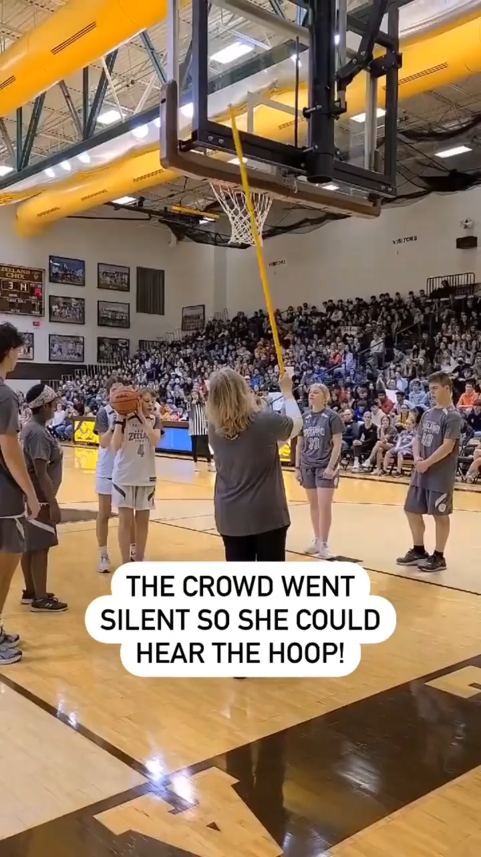

Slide 33
  MECANISMOS
  Para ejercer la capacidad legal

Slide 34



ADJUDICACIÓN JUDICIAL DE APOYOS
ACUERDOS DE APOYO
DIRECTIVAS ANTICIPADAS

Slide 35
La ley se refiere en forma particular a los APOYOS FORMALES que se requieren para facilitar:
el ejercicio de expresar la voluntad y preferencias,
para tomar decisiones con efectos jurídicos.

Slide 36
¿COMO SE DETERMINAN LOS APOYOS?
Mediante la declaración de voluntad de la persona sobre su necesidad de apoyo
A través de la realización de una valoración de apoyos.

Slide 37

¿QUIÉN PUEDE SER APOYO?
Una persona NATURAL mayor de edad
Una una persona JURÍDICA
  Existencia de un litigio pendiente entre la persona titular y la persona designada como apoyo
  Existencia de conflictos de interés entre las dos. (Ej: cuando una persona en vez de cumplir con lo debido, podría guiar sus decisiones o su actuar en beneficio propio o de un tercero).

Slide 38
REGLAMENTACIÓN
DE LA FORMALIZACIÓN DE ACUERDOS DE APOYO Y DIRECTIVAS ANTICIPADAS
Decreto número 1429
de 5 de noviembre de 2020
(socializado previamente con el Consejo Nacional de Discapacidad, en sesión extraordinaria del 5 de junio de 2020)
ACUERDOS DE APOYO
DIRECTIVAS ANTICIPADAS

Slide 39
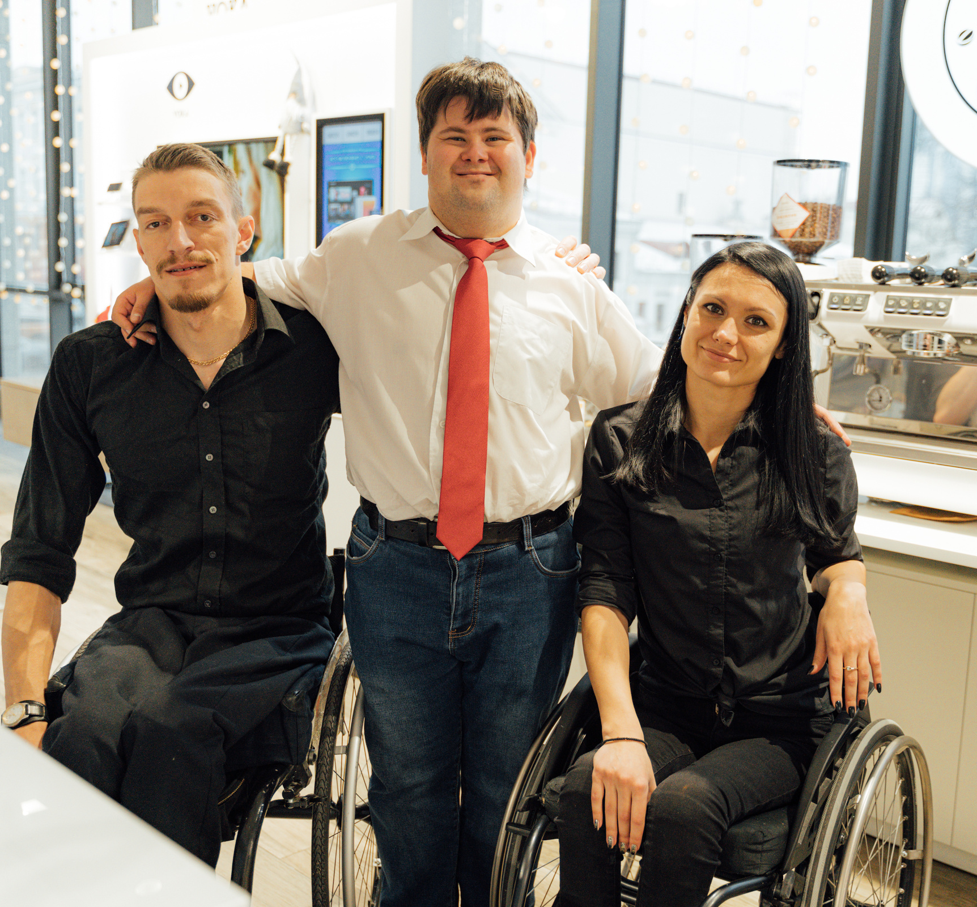
ADJUDICACIÓN JUDICIAL
DE APOYOS

Slide 40



Es EL PROCESO JUDICIAL por medio del cual se designan apoyos formales a una persona con discapacidad, mayor de edad, para el ejercicio de su capacidad legal frente a uno o varios actos jurídicos concretos.
ES EXCEPCIONAL
Es EL PROCESO JUDICIAL por medio del cual se designan apoyos formales a una persona con discapacidad, mayor de edad, para el ejercicio de su capacidad legal frente a uno o varios actos jurídicos concretos.
ES EXCEPCIONAL

Slide 41
Criterios generales para la actuación - Artículo 34, Ley 1996 de 2019:
Deberá tener en cuenta la relación de confianza entre la persona titular del acto y las personas designadas para prestar apoyo.
La participación de la persona en el proceso de adjudicación es indispensable, so pena de nulidad del proceso.
Se podrán adjudicar distintas personas de apoyo para distintos actos jurídicos en el mismo proceso.
La valoración de apoyos debe llevarse de acuerdo a las normas técnicas establecidas.
En todas las etapas de los procesos se deberá garantizar la disponibilidad de los ajustes razonables.
Favorecer la voluntad y preferencias de la persona titular del acto.

Slide 42
CLASES DE PROCESOS JUDICIALES

Slide 43
A PARTIR DEL 26 DE AGOSTO DE 2021
LA FINALIDAD: acceder a la adjudicación de apoyos para la toma de decisiones CON VOCACIÓN DE PERMANENCIA, es:
  Proteger a la persona con discapacidad, sus derechos patrimoniales y el disfrute de los mismos.
  La comparecencia de la persona con discapacidad.

Slide 44



Jurisdicción Voluntaria
Cuando sea promovido por el titular del acto jurídico. Ante el juez de familia del domicilio de la persona titular del acto
Verbal Sumario
Cuando sea promovido por persona distinta al titular del acto jurídico en beneficio de la PcD.
REVISIÓN
De las sentencias de INTERDICCIÓN e INHABILITACIÓN, ejecutoriadas a 26 de agosto de 2019

Slide 45

PROCESO DE JURISDICCIÓN VOLUNTARIA
Artículo 37

Slide 46

ARTÍCULO 37-LEY 1996 DE 2019
  Lo inicia la persona titular del acto jurídico.
  Sino se anexa el informe de valoración de apoyos, el juez lo debe solicitar.
  Se ordena notificar a las personas que hayan sido identificadas como personas de apoyo en la demanda.
  Se corre traslado del Informe de valoración de apoyos por diez (10) días a las personas involucradas en el proceso y al Ministerio Público.
  Se decretan y practican pruebas.
  Se convoca a audiencia para escuchar al titular del acto jurídico y a las personas citadas en el auto admisorio.

Slide 47
Se profiere SENTENCIA en la que deberá constar:
  El acto o actos jurídicos delimitados que requieren el apoyo solicitado.
  La individualización de la persona o personas designadas como apoyo.
  Delimitación de la funciones de las personas de apoyo.
  Precisar programas de acompañamiento y demás medidas necesarias para asegurar la autonomía y respeto a la voluntad y preferencias de la PcD.
  Las salvaguardias destinadas a evitar que no existan conflicto de interés o alguna influencia indebida de parte del apoyo sobre la PcD.
  Se reconocerá la función de apoyo de las personas designadas para ello.

Slide 48
PROCESO VERBAL
SUMARIO
Artículo 38

Slide 49
  Se promueve por persona distinta al titular del acto jurídico.
  Solo podrá interponerse en beneficio exclusivo de la persona con discapacidad:
    Que la persona titular del acto jurídico está en absoluta imposibilidad para manifestar su voluntad y preferencias por cualquier medio, modo o formato de comunicación posible.
    Que la PcD se encuentre imposibilitada de ejercer su capacidad legal y esto conlleve a una vulneración o amenaza de sus derechos por parte de un tercero.
  Sino se anexa el informe de valoración de apoyos con la demanda, el juez lo debe solicitar.
  Se ordena notificar a las personas que hayan sido identificadas como personas de apoyo en la demanda y en el informe de valoración de apoyos.
  Se corre traslado del Informe de valoración de apoyos por diez (10) días a las personas involucradas en el proceso y al Ministerio Público.
PROCESO VERBAL SUMARIO

Slide 50
  Se decretan y practican pruebas.
  Vencido el término probatorio se debe dictar sentencia, en la cual deberá constar:
    El acto o actos jurídicos delimitados que requieren el apoyo solicitado.
    La individualización de la persona o personas designadas como apoyo.
    Delimitación de la funciones de las personas de apoyo.
    Precisar programas de acompañamiento y demás medidas necesarias para asegurar la autonomía y respeto a la voluntad y preferencias de la PcD.
    Las salvaguardias destinadas a evitar que no existan conflicto de interés o alguna influencia indebida de parte del apoyo sobre la PcD.
    Se reconocerá la función de apoyo de las personas designadas para ello.
    La duración de los apoyos a prestarse de la o las personas que han siso designadas para tal fin.
PROCESO VERBAL SUMARIO

Slide 51

CARACTERÍSTICAS ESPECIALES DEL PROCESO VERBAL SUMARIO
Art. 38 Ley 1996 de 2019:
  Es un proceso verbal sumario especial, establecido en el artículo 32 de la ley.
  Es un proceso de conocimiento de los jueces de familia en primera instancia, por lo tanto, la sentencia es apelable (art. 35 de la ley).
  No tiene una estructura contenciosa ni adversarial.

Slide 52
  Solo se puede presentar la demanda en beneficio de la PcD, por lo tanto, NO se puede tener al titular del acto jurídico como parte demandada y menos aún, puede ser procedente correrle traslado para que conteste demanda.
  Es necesario demostrar las circunstancias
  que justifican la presentación de la demanda.
  Es exigible una prueba especial, única para
  esta clase de proceso:
  El Informe de
  Valoración de Apoyos

Slide 53
¿DESIGNACIÓN DE
CURADOR AD LITEM
EN EL PROCESO VERBAL SUMARIO ESPECIAL?
No es posible la designación de curador ad litem en el proceso de adjudicación de apoyos.
De acuerdo a los establecido en el artículo 55 del CGP se requieren dos supuestos definidos:
(i) que se trate de una persona incapaz
(ii) Que se trate de una persona indeterminada
Siendo, en estos casos, obligatoria la designación.
Supuestos no aplicables a las PcD despues de la expedición de la Ley 1996 de 2019.

Slide 54
SENTENCIA T-352 DE 7 DE OCTUBRE DE 2022
[MP. Cristina Pardo Schlesinger]
En una interpretación armónica de las disposiciones generales sobre los procesos de adjudicación judicial de apoyos, y particularmente el artículo 38, es preciso resaltar lo siguiente:
…se trata de un proceso verbal sumario cuya competencia corresponde a los jueces de familia.
Sin embargo, se trata de un proceso especial que no responde a las características propias de los verbales sumarios de carácter general, pues no debe ser de naturaleza controversial, ya que se interpone con el fin de proteger a una persona y garantizar el ejercicio de su capacidad jurídica (en beneficio), puede tener segunda instancia y debe atender a unos criterios específicos (art. 34)…

Slide 55
EN CUANTO A LA DESIGNACIÓN DE CURADOR AD LITEM:
(...) esta representación judicial no fue efectiva a la luz de la protección especial que merecen las personas en condiciones de discapacidad.
En primer lugar, porque la figura del curador ad-litem procede ante el demandado ausente o para representar a los incapaces y precisamente, el artículo 57 de la Ley 1996 de 2019 sacó de las personas consideradas incapaces a las personas con discapacidad, a los sordomudos que no pueden darse a entender y a las personas declaradas interdictas.
En segundo lugar, la representación de una persona con discapacidad por medio de un curador ad-litem genera una sustitución de su voluntad, es decir, los mismos efectos que tenía declararla interdicta, pues se omite su participación en el proceso, la necesidad de indagar sobre sus perspectivas de vida, su voluntad y sus preferencias…

Slide 56
¿COMO SE GARANTIZAN LOS
DERECHOS DE LAS PERSONAS CON DISCAPACIDAD?

Slide 57
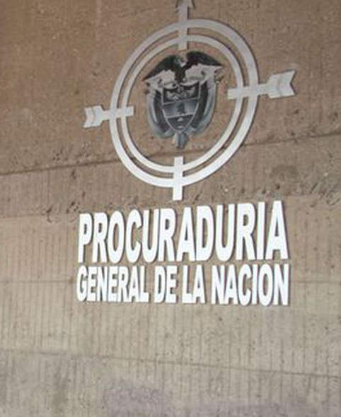
El artículo 40 de la ley dispone la participación obligatoria del MINISTERIO PÚBLICO en los procesos judiciales de adjudicación de apoyos, con un fin específico:
  “de velar por los derechos de las personas con discapacidad en el curso de los procesos…”.
El artículo 277 de la CP entre las funciones del Ministerio Público, dispone:
  "7. Intervenir en los procesos y ante las autoridades judiciales o administrativas, cuando sea necesario en defensa del orden jurídico, patrimonio público o de los derechos y garantía fundamentales".

Slide 58

Defensor Personal
En los casos en que la persona con discapacidad necesite apoyos, pero no tenga personas de confianza a quién designar con este fin, el juez de familia designará un defensor personal, de la Defensoría del Pueblo, que preste los apoyos requeridos para la realización de los actos jurídicos que designe el titular.
Esta figura de DEFENSOR PERSONAL solo puede ser designado en sentencia.
Artículo 14, Ley 1996 de 2019.

Slide 59
DEFENSOR PERSONAL
Finalidad:
… que preste los apoyos requeridos para la realización de los actos jurídicos que designe el titular.
Artículo 14, Ley 1996 de 2019.

Slide 60
MODIFICACIÓN Y TERMINACIÓN
En cualquier momento, se podrá solicitar:
a. La persona titular del acto jurídico
b. La persona distinta que haya promovido el proceso de adjudicación judicial y que demuestre interés legítimo podrá solicitor
c. La persona designada como apoyo, cuando medie justa causa
d. El juez de oficio
El Juez deberá notificar de ello a las personas designadas como apoyo y a la persona titular del acto, si es del caso, y correrá traslado de la solicitud por diez (10) días para que estas se pronuncien al respecto.
En caso de no presentarse oposición, el Juez modificará o terminará la adjudicación de apoyos, conforme a la solicitud.

Slide 61

Unidad de actuaciones y expediente
Cualquier actuación judicial relacionada con personas a quienes se les haya adjudicado apoyos será de competencia del juez que haya conocido del proceso de adjudicación de apoyos.
Cada despacho contará con un archivo de expedientes inactivos, con el fin de retomar las diligencias cuando se requiera.

Slide 62
El expediente en el cual se haya proferido sentencia de adjudicación de apoyo, que no haya tenido movimiento en un lapso superior a dos años, podrá ser enviado al archivo general.
Por muerte de la persona con discapacidad
Una nueva solicitud de adjudicación de apoyos con posterioridadd hará necesario abrir un nuevo expediente.

Slide 63

PROCESO DE
REVISIÓN
Artículo 56

Slide 64

Para las personas que a 26 de agosto de 2019 estaban declaradas en interdicción o en inhabilitación con sentencia debidamente ejecutoriada:
  De oficio o a petición de parte se iniciara el trámite.
  Se requiere el INFORME DE VALORACIÓN DE APOYOS, con el fin de que el juez de familia determine si la persona con discapacidad requiere o no de la asignación de apoyos,
  Se deben practicar todas las pruebas que el juez estime necesarias,
  Se deja sin valor y efectos la sentencia de interdicción y/o inhabilitación (no se anula).

Slide 65

  Se profiere sentencia en lectura fácil y se designan los apoyos, de ser necesario.
  En caso de que el juez considere que la PcD NO requiere de la adjudicación de apoyos, deberá dejar consignado en la sentencia tal determinación y los respectivos motivos.
  Se ordenará la notificación al público por aviso que se insertará una vez por lo menos en un diario de amplia circulación nacional, señalado por el juez.

Slide 66
  Establecer las medidas necesarias para asegurar la autonomía y respeto a la voluntad de la PcD y en especial las relacionadas con el manejo del patrimonio que se hubiesen establecido en la sentencia de interdicción sujeta a revision.
  ¿Debe el Juez solicitar rendición de cuentas al curador que deja de sero?
  Se debe oficiar a la Oficina de Registro del Estado Civil para que se haga la anotación de que la persona ya no es interdicta y/o inhabilitada, toda vez que recobró su capacidad legal (es decir que se anule la anotación de declaratoria de interdicción).

Slide 67
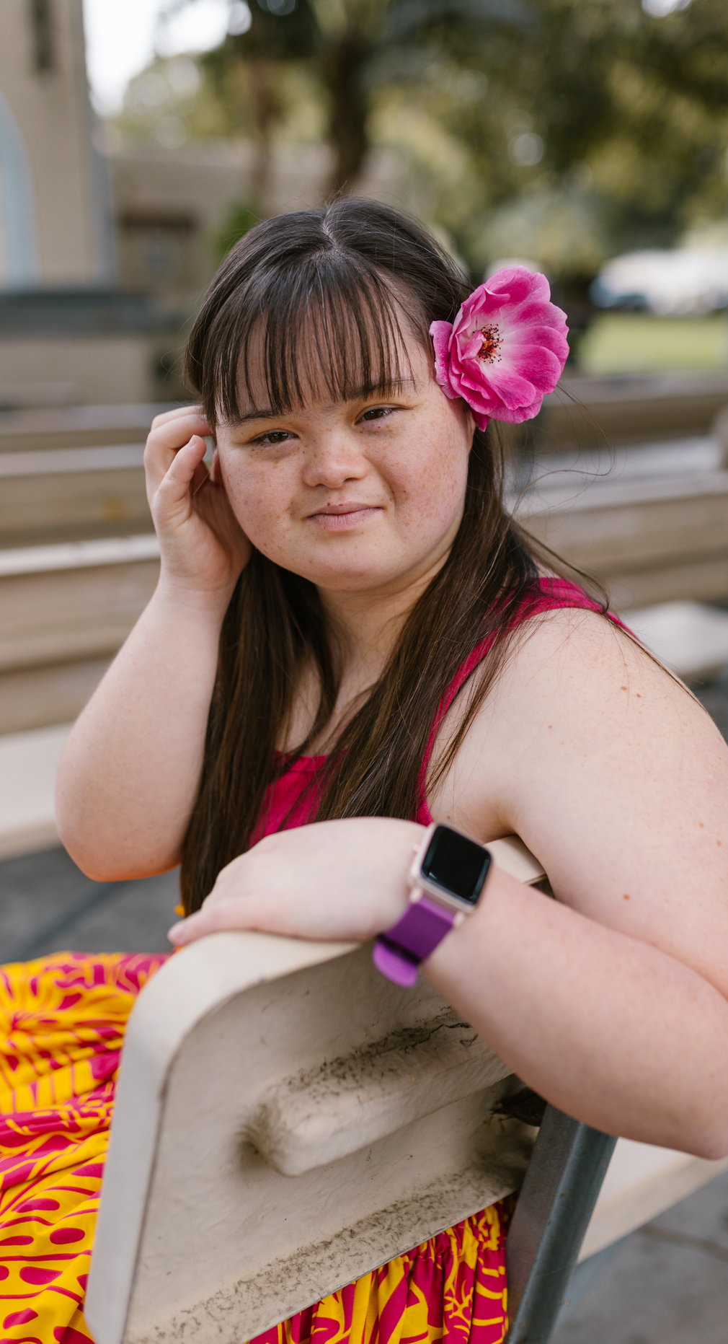
  Cabe resaltar:
  El artículo 56 no estableció ningún procedimiento.
  No se dispuso la intervención del Ministerio Público.
  El plazo para la revisión será del 26 de agosto de 2021 a 26 de agosto de 2024.
  La participación de las PcD en este proceso de Revisión es indispensable SO PENA DE UNA NULIDAD PROCESAL, salvo las excepciones previstas.

Slide 68
VALORACIÓN
DE APOYOS

Slide 69

La regulación del servicio de valoración de apoyos:
DECRETO NÚMERO 487
DE 1 DE ABRIL DE 2022
“Por el cual se adiciona la Parte 8 en el Libro 2 del Decreto 1081 de 2015 (Por medio del cual se expide el Decreto Reglamentario Único del Sector Presidencia de la República“), en el sentido de reglamentar la prestación del servicio de valoración de apoyos que realicen la entidades públicas y privadas en los términos del artículo 13 de la Ley 1996 de 2019”
(socializado y con concepto favorable previamente con el Consejo Nacional de Discapacidad, en sesión del 1 de marzo de 2022)

Slide 70

En cualquier proceso judicial de adjudicación de apoyos que se tramite, se hace necesario el Informe de Valoración de Apoyos para que el juez de familia pueda proferir sentencia de adjudicación de apoyos.
  Se debe tener como prueba (art. 165 CGP-”cualquier otro medio de convicción).
  Es un conocimiento técnico especializado que se aporta al proceso, no es un dictamen pericial.
  No se puede contradecir, se puede aportar uno nuevo y otras pruebas.

Slide 71
¿QUÉ ES UNA VALORACIÓN DE APOYOS?
Es un proceso técnico que tiene por objetivo determinar cuáles son los apoyos formales que requiere una persona con discapacidad para tomar decisiones relacionadas con el ejercicio de la capacidad legal.
Termina con un INFORME FINAL de valoración, obligatorio para el trámite judicial no para la admisión de la demanda

Slide 72
En otras palabras:
Es un proceso técnico que tiene por objeto determinar CON la persona con discapacidad, cuáles son los apoyos formales que requiere para facilitar la toma de decisiones relacionadas con el ejercicio de su capacidad jurídica.
Es un proceso de interlocución, cercanía y de conocimiento de la PcD, con el fin de conocer su proyecto de vida, sus necesidades, decisiones que quiera tomar, qué apoyos necesita, etc.
Es de la esencia para proferir sentencia.
NO es valorar la persona, NO es un diagnóstico
ES VALORAR EL APOYO

Slide 73
La VALORACIÓN DE APOYOS deberá acreditar el nivel y grados de apoyos que la persona requiere para tomar decisiones determinadas y en un ámbito específico, al igual que las personas que conforman su red de apoyo y quienes la podrán asistir en aquellas decisiones.

Slide 74



Podrá ser realizada por entes públicos o privados, siempre y cuando sigan los LINEAMIENTOS Y PROTOCOLO establecidos para este fin por el ente rector de la Política Nacional de Discapacidad.
Los entes públicos o privados solo serán responsables de prestar los servicios de valoración de apoyos y NO serán responsables de proveer los apoyos derivados de la valoración, ni deberán considerarse responsables por las decisiones que las personas tomen, a partir de la o las valoraciones realizadas.
Gratuito:
Gobernaciones y alcaldías en el caso de distritos
Artículo 11, Ley 1996 de 2019.

Slide 75
Sentencia STC-12160 de 1° de noviembre de 2023
M.P. Octavio Augusto Tejeiro Duque
Informe de valoración de apoyos difiere totalmente del dictamen destinado al proceso de interdicción
“La naturaleza del informe de valoración de apoyos…difiere totalmente del derogado dictamen pericial destinado al proceso de interdicción, toda vez que no tiene como objeto determinar o certificar de forma medica la discapacidad de la persona, con fines de despojarlo de su capacidad decisoria, sino que su objetivo es, mediante la primacía de la voluntad y de las preferencias del titular del acto jurídico, determinar los posibles apoyos formales en campos específicos que este requiera para el ejercicio real y propio de su capacidad legal.
No es un concepto médico…sino un documento rendido por un experto en ciencias sociales y humanas, que pretende conocer el entorno y contexto de la persona”.

Slide 76

QUE SE DEBE TENER EN CUENTA EN EL TRÁMITE DEL PROCESO JUDICIAL:
Que la persona con discapacidad mayor de edad:
  Se puede autodeterminar.
  Tiene el libre desarrollo a la personalidad.
  Tiene derecho a equivocarse.
  Puede cometer errores.
  Responde contractual y extracontractualmente.
  (modificación del artículo 2346 C.C.).

Slide 77

ANTES - LEY
1996 DE 2019:
Código Civil:
Responsabilidad por daños a personas con discapacidad mental e impúberes.
Artículo 2346.- Los menores de diez años y personas con discapacidad mental no son capaces de cometer delito o culpa; pero de los daños por ellos causados serán responsables las personas a cuyo cargo estén dichos menores con discapacidad mental, si a tales personas pudieren imputárseles negligencia”.

Slide 78

LEY 1996 DE
2019 - DESPUÉS:
Artículo 60. Modifíquese el artículo 2346 del Código Civil, que quedará así:
“Artículo 2346. Responsabilidad por daños causados por impúberes. Los menores de 12 años no son capaces de cometer delito o culpa; pero de los daños por ellos causados serán responsables las personas a cuyo cargo estén dichos menores, si a tales personas pudieren imputárseles negligencia”.

Slide 79
TÉRMINO DE DURACIÓN de
los apoyos adjudicados
por vía judicial

Slide 80
Art. 5°. Criterios para establecer salvaguardias.
  Numeral 3. Duración. Los apoyos utilizados para celebrar un determinado acto jurídico deberán ser instituidos por períodos de tiempo definidos y podrán ser prorrogados dependiendo de las necesidades de la persona titular del mismo. Ningún apoyo podrá establecerse por períodos superiores a los establecidos en la presente ley.
Artículo 38. Adjudicación de apoyos para la toma de decisiones promovida por persona distinta al titular del acto jurídico. El artículo 396 de la Ley 1564 de 2012 quedará así:
  “Artículo 396. En el proceso de adjudicación de apoyos para la toma de decisiones promovido por persona distinta al titular del acto jurídico se observarán las siguientes reglas:
    8. Vencido el término probatorio, se dictará sentencia en la que deberá constar:
      e) La duración de los apoyos a prestarse de la o las personas que han sido designadas como tal.

Slide 81

EVALUACIÓN DE DESEMPEÑO DE LOS APOYOS ADJUDICADOS JUDICIALMENTE

Slide 82
1. El tipo de apoyo que prestó en los actos jurídicos en los cuales tuvo injerencia.
Al término de cada año desde la ejecutoria de la sentencia de adjudicación de apoyos, la persona o personas de apoyo deberán realizar un balance en el cual se exhibirá a la persona titular de los actos ejecutados y al Juez
2. Las razones que motivaron la forma en que prestó el apoyo, con especial énfasis en cómo éstas representaban la voluntad y preferencias de la persona.
3. La persistencia de una relación de confianza entre la persona de apoyo y el titular del acto jurídico.

Slide 83
ADJUDICACIÓN DE APOYOS CON REPRESENTACIÓN
(ARTICULO 48)

Slide 84

La persona de apoyo REPRESENTARÁ a la persona titular del acto jurídico cuando exista un mandato expreso de la persona titular para efectuar uno o varios actos jurídicos en su nombre y representación.
Cuando NO exista mandato expreso:
En los casos en que se hayan adjudicado apoyos por vía judicial, la persona de apoyo deberá solicitar autorización al juez para actuar en representación de la persona titular del acto.

Slide 85



REQUISITOS PARA LA REPRESENTACIÓN
1. Que el titular del acto se encuentre absolutamente imposibilitado para manifestar su voluntad y preferencias, por cualquier medio, modo y formato de comunicación posible.
2. Que la persona de apoyo demuestre que el acto a celebrar refleja la mejor interpretación de la voluntad y preferencias de la persona titular del acto.

Slide 86

SENTENCIA STC-16392 DE 4 DE DICIEMBRE DE 2019
[MP. Aroldo Wilson Quiroz Monsalvo]
“La representación de las personas mayores con discapacidad pasa de ser la generalidad a la excepción, exclusivamente contemplada, en cabeza de la persona de apoyo, «solo en aquellos casos en donde existe un mandato expreso de la persona titular para efectuar uno o varios actos jurídicos en su nombre y representación»".

Slide 87
Los ajustes razonables se requieren para que la persona con discapacidad pueda comprender y participar en un acto jurídico:
Dirigidos:
Accesibilidad, participación, lenguaje sencillo, interprete, etc.

Slide 88
SE NECESITAN
JUECES Y FUNCIONARIOS SENSIBLES Y CONOCEDORES DE LA LEY Y DE LA REALIDAD SOCIAL

Slide 89
AVANCES Y RETOS
  La persona con discapacidad debe actuar en forma independiente PERO NO SOLA.
  La figura de la persona de Apoyo es totalmente diferente a la del curador.
  NO todos los apoyos deben formalizarse.
  NO todas las PcD necesitan apoyos para celebrar actos jurídicos.
  La valoración de apoyos no es un dictamen pericial, solo introduce un conocimiento especializado.

Slide 90
AVANCES Y RETOS
  NO se debe inscribir en el Registro Civil de Nacimiento un acuerdo de apoyos o una directiva anticipada…
  La Ley establece medidas para facilitar el acceso a los apoyos y permitir el ejercicio de la capacidad legal.
  La Ley 1996 hace de la persona con discapacidad la protagonista de su vida, sus actuaciones, le devolvió su dignidad, humanidad e igualdad.
  Del ejercicio de la capacidad legal depende el ejercicio de otros derechos…

Slide 91
“…es claro que hay casos en los que, estando debidamente acreditada la discapacidad intelectual o mental severa o profunda, es necesario contar con una adjudicación judicial de apoyos; y cuando ello no ocurre en forma idónea la capacidad legal y la de ejercicio deben presumirse y protegerse, sin que puedan las autoridades, menos los jueces de la República, restringirla ni establecer discriminaciones de ningún tipo, muchos menos vulnerar el derecho a la igualdad de aquellos sujetos”.
Sentencia STC-14543 de 27 de octubre de 2022.
M.P. Francisco Ternera Barrios

Slide 92
Sentencia T-048 de 7 de marzo de 2023
M.P. Diana Fajardo Rivera
La Corte ha establecido que reconocer los derechos fundamentales de las PcD, bajo el
MODELO SOCIAL:
“…implica reconocer su derecho a tomar el control sobre su vida, a ser independientes, a adoptar decisiones sobre asuntos que impacten en sus intereses existenciales, definidos a partir de su voluntad, convicciones, emociones y preferencias.
En síntesis, reconocer y proteger su autonomía en iguales condiciones a los demás…”.

Slide 93

Sentencia STC-14543 de 27 de octubre de 2022.
M.P. Francisco Ternera Barrios
“…En efecto, no puede perderse de vista que el juez en el Estado Social de Derecho ha dejado de ser «el ‘frio funcionario que aplica irreflexivamente la ley’, convirtiéndose en el funcionario -sin vendas- que se proyecta más allá de las formas jurídicas, para así atender la agitada realidad», asumiendo sus responsabilidades como servidor activo y protector de los derechos, cuyas tareas son: «(i) la obtención del derecho sustancial; (ii) la búsqueda de la verdad»”.

Slide 94
“Normal no es criterio válido para diferenciarse de personas con discapacidad”
“…las condiciones en que se emplea la frase-normal o en situación de discapacidad- violan los derechos a la dignidad humana y a la igualdad de las personas en situación de discapacidad…por usar categorías que presuntamente introducen tratos discriminatorios…” .
Sentencia C-108 de 19 de abril de 2023.
M.P. Alejandro Linares Cantillo

Slide 95
“Normal no es criterio válido para diferenciarse de personas con discapacidad”
“…las condiciones en que se emplea la frase-normal o en situación de discapacidad- violan los derechos a la dignidad humana y a la igualdad de las personas en situación de discapacidad…por usar categorías que presuntamente introducen tratos discriminatorios…” .
Sentencia C-108 de 19 de abril de 2023.
M.P. Alejandro Linares Cantillo

Slide 96
Sentencia STC-6491 de 5 de julio de 2023
M.P. Octavio Augusto Tejeiro Duque
“…inicie proceso de revisión de la interdicción que cobija a Eyder, de conformidad con las reglas contempladas en el artículo 56 de la Ley 1996 de 2019, y allí mismo adopte las medidas cautelares enfiladas a garantizar, efectivamente, el derecho que Eyder tiene a relacionarse y mantener contacto con los familiares que no habitan con ella, las cuales, pueden incluir, el establecimiento provisional de un régimen de visitas, si es que otras medidas no resultan ser exitosas para la materialización del derecho…”.

Slide 97
SENTENCIAS

Slide 98
CORTE SUPREMA DE JUSTICIA
1. STC-11864 de 5 de septiembre de 2019. M.P. Aroldo Wilson Quiroz Monsalvo
2. STC-16392 de 4 de diciembre de 2019. M.P. Aroldo Wilson Quiroz Monsalvo
3. STC-16821 de 12 de diciembre de 2019. M.P. Aroldo Wilson Quiroz Monsalvo
4. STC-2887 de 2020. M.P. Luis Armando Tolosa Villabona
5. STC-2070 de 27 de febrero de 2020. M.P. Aroldo Wilson Quiroz Monsalvo
6. STC-2079 de 26 de febrero de 2020. M.P. Luis Alonso Rico
7. STC-4635 de 2020. M.P. Aroldo Wilson Quiroz Monsalvo
8. STC-6165 de 2020. M.P. Álvaro Fernando García
9. STC-6165 de 2020. M.P. Álvaro Fernando García

Slide 99
10. STC-16189 de 5 de septiembre de 2019. M.P. Luis Armando Tolosa Villabona
11. STC-814 de 2020. M.P. Luis Armando Tolosa Villabona
12. STC-3720 de 2020. M.P. Octavio Augusto Tejeiro Duque
13. STC-4957 de 29 de julio de 2020. M.P. Aroldo Wilson Quiroz Monsalvo
14. STC-4959 de 29 de julio de 2020. M.P. Aroldo Wilson Quiroz Monsalvo
15. STC-158 de 22 de enero de 2021. M.P. Luis Armando Tolosa Villabona
16. STC-4274 de 23 de abril de 2021. M.P. Francisco Ternera Barrios
17. STC-3777 de 30 de marzo de 2022. M.P. Martha Patricia Guzmán Álvarez
18. STC-4563 de 20 de abril de 2022. M.P. Martha Patricia Guzmán Álvarez
19. STC-14543 de 27 de octubre de 2022. M.P. Francisco Ternera Barrios.

Slide 100
AUTOS
CORTE SUPREMA DE JUSTICIA
1. AC-253 de 31 de enero de 2020. M.P. Aroldo Wilson Quiroz Monsalvo
2. AC-547 de 2020. M.P. Luis Armando Tolosa Villabona

Slide 101
SENTENCIAS CORTE CONSTITUCIONAL
1. C-401 de 20 de mayo de 2003. M.P. Álvaro Tafur Galvis
2. C-293 de 21 de abril de 2010. M.P. Nilson Pinilla Pinilla
3. C-066 de 2013. M.P. Luis Ernesto Vargas Silva
4. T- 840 de 2014. M.P. Martha Victoria Sáchica Méndez
5. C-022 de 4 de febrero de 2021. M.P. Cristina Pardo Schlesinger
6. C-025 de 5 de febrero de 2021. M.P. Cristina Pardo Schlesinger
7. C-052 de 5 de marzo de 2021. M.P. Antonio José Lizarazo Ocampo
8. C-118 de 29 de abril de 2021. M.P. Gloria Stella Ortiz Delgado
9. T-098 de 15 de abril de 2021. M.P. José Fernando Reyes Cuartas
10. C-163 de 27 de mayo de 2021 M.P. Gloria Stella Ortiz Delgado
11. T-432 de 27 de enero de 2022. M.P. Paola Andrea Meneses
12. T-352 de 7 de octubre de 2022. M.P. Cristina Pardo Schlesinger
13. T-048 de 7 de marzo de 2023. M.P. Diana Fajardo Rivera
14. C-108 de 9 de abril de 2023. M.P. Alejandro Linares Cantillo

Slide 102
SENTENCIAS - SALA DE CASACIÓN PENAL
CORTE SUPREMA DE JUSTICIA
1. SP-4760 de 25 de noviembre de 2020. M.P. Patricia Salazar Cuellar
2. SP-1417 de 21 de abril de 2021. M.P. Diego Eugenio Corredor

Slide 103
SENTENCIAS - SALA DE CASACIÓN LABORAL
CORTE SUPREMA DE JUSTICIA
1. SL-2841 de 22 de julio de 2020. M.P. Omar Rangel
2. SP-1417 de 21 de abril de 2021. M.P. Diego Eugenio Corredor

Slide 104
SUPERINTENDENCIA DE NOTARIADO Y REGISTRO
Concepto 006 de 28 de agosto de 2021
La edad de una persona, por si misma, no desgasta su capacidad jurídica.
En ningún caso la existencia de una discapacidad podrá ser motivo para restringir la capacidad de ejercicio de una persona

Slide 105
DOCUMENTOS
QUE APORTAN CONOCIMIENTO E ILUSTRAN LA ATENCIÓN Y SUSCRIPCIÓN DE UN ACUERDO DE APOYO O DE UNA DIRECTIVA ANTICIPADA
ANTE UN CENTRO DE CONCILIACIÓN O UNA NOTARÍA:

Slide 106
1. “Convención sobre los Derechos de las Personas con Discapacidad”. Ley 1346 de 2009.
  https://www.un.org/esa/socdev/enable/documents/tccconvs.pdf
2. Ley 1996 de 26 de agosto de 2019, “Por medio de la cual se establece el régimen para el ejercicio de la capacidad legal de las personas con discapacidad mayores de edad”.
  https://www.funcionpublica.gov.co/eva/gestornormativo/norma.php?i=99712
•
3. El Decreto 1429 de 5 de noviembre de 2020, “Por el cual se reglamentan los artículos 16, 17 y 22 de la Ley 1996 de 2019 y se adiciona el Decreto 1069 de 2015, Único Reglamentario del Sector Justicia y del Derecho”.
  https://dapre.presidencia.gov.co/normativa/normativa/DECRETO%201429%20DEL%205%20DE%20NOVIEMBRE%20DE%202020.pdf

Slide 107
4. El documento: “Valorar Apoyos para tomar decisiones. Lineamientos y Protocolo Nacional para la Valoración de Apoyos en el marco de la Ley 1996 de 2019”. Consejería Presidencial para la Participación de la Personas con Discapacidad.
  http://snd.gov.co/documentos/lineamientos-valoraciones-apoyo.pdf
5. El documento: “Directivas Anticipadas - Un acercamiento a su Aplicación”. PAIIS, Universidad de los Andes. Editores: Federico Isaza Piedrahita y Luis Carlos Cicery.
  https://paiis.uniandes.edu.co/wp-content/uploads/Directivas-anticipadas-Un-acercamiento-a-su-aplicacio%CC%81n.pdf
6. El documento: “El Protocolo de Atención Inclusiva en el acceso a la Justicia para las Personas con Discapacidad”. Ministerio de Justicia y del Derecho.
  https://www.minjusticia.gov.co/programas-co/conexion-justicia/Documents/caja-herramientas-discapacidad/Protocolo%20de%20Atenci%C3%B3n%20Personas%20con%20Discapacidad.pdf

Slide 108
7. El documento “Consúltele al Experto: Capacidad Legal de las Personas con Discapacidad”. Ministerio de Justicia y del Derecho.
  https://www.minjusticia.gov.co/programas-co/tejiendo-justicia/Documents/publicaciones/discapacidad/CONSU CC%81LTELE%20AL%20EXPERTO%20AJUSTE.pdf
8. El documento “Notarías: un nuevo entorno de inclusión-Guía de acceso a los trámites notariales en temas de discapacidad. Ley 1996 de 2019”. Unión Colegiada del Notariado Colombiano-Procuraduría General de la Nación-Instituto de Estudios del Ministerio Público.
  https://www.ucnc.com.co/sitio/notarias-un-nuevo-entorno-de-inclusion/
9. La Observación General N°. 2 (2014), Artículo 9: “Accesibilidad”. Comité sobre los Derechos de las Personas con Discapacidad.
  http://www.convenciondiscapacidad.es/wp-content/uploads/2019/01/Observacion-2-Art%C3%ADculo-9-Accesibilidad.pdf

Slide 109
10. El documento: “Guía Notarial de Buenas Prácticas para Personas con Discapacidad-El Notario como Apoyo Institucional y Autoridad Pública”. Comisión de Derechos Humanos, Unión Internacional del Notariado.
  https://www.uinl.org/documents/20181/339555/ANM_CGK-10-6-CDH+Guia-ESP/283f8ae1-da62-4e72-ab3e-b96fec0caaec
11. El documento: “Capacidad Legal de las Personas con Discapacidad”. Ministerio de Justicia y del Derecho.
  https://www.minjusticia.gov.co/Sala-de-prensa/PublicacionesMinJusticia/Capacidad%20legal%20DISCAPACIDADv3.0.pdf

Slide 110
12. Resolución N°. 113 de 31 de enero de 2020 del Ministerio de Salud y Protección Social: “Por la cual se dictan disposiciones en relación con la certificación de Discapacidad y el Registro de Localización y Caracterización de Personas con Discapacidad”.
  https://www.minsalud.gov.co/Normatividad_Nuevo/Resoluci%C3%B3n%20No.%20113%20de%202020.pdf
13. Circular Externa N°. 048 de 1 de octubre de 2021 del Ministerio de Salud y Protección Social, con relación a “Orientaciones sobre implementación del procedimiento de la certificación de discapacidad….”
  https://www.minsalud.gov.co/sites/rid/Lists/BibliotecaDigital/RIDE/DE/DIJ/circular-externa-48-de-2021.pdf

Slide 111

Convención sobre los Derechos de las Personas con Discapacidad
El ejercicio de la capacidad jurídica SI ES POSIBLE,
con o sin apoyos

Slide 112

¡Gracias!
cecilia.diezv@gmail.com
cecilia.diez@urosario.edu.co

